Slide 1
Направления научно-образовательной деятельности ведущей научной школы
"Высокоэффективные технологии обработки»
и Лаборатории искрового плазменного спекания
руководитель - д.т.н., профессор С.Н. Григорьев

Slide 2
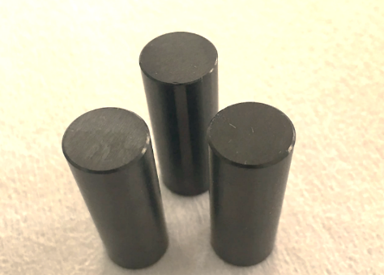
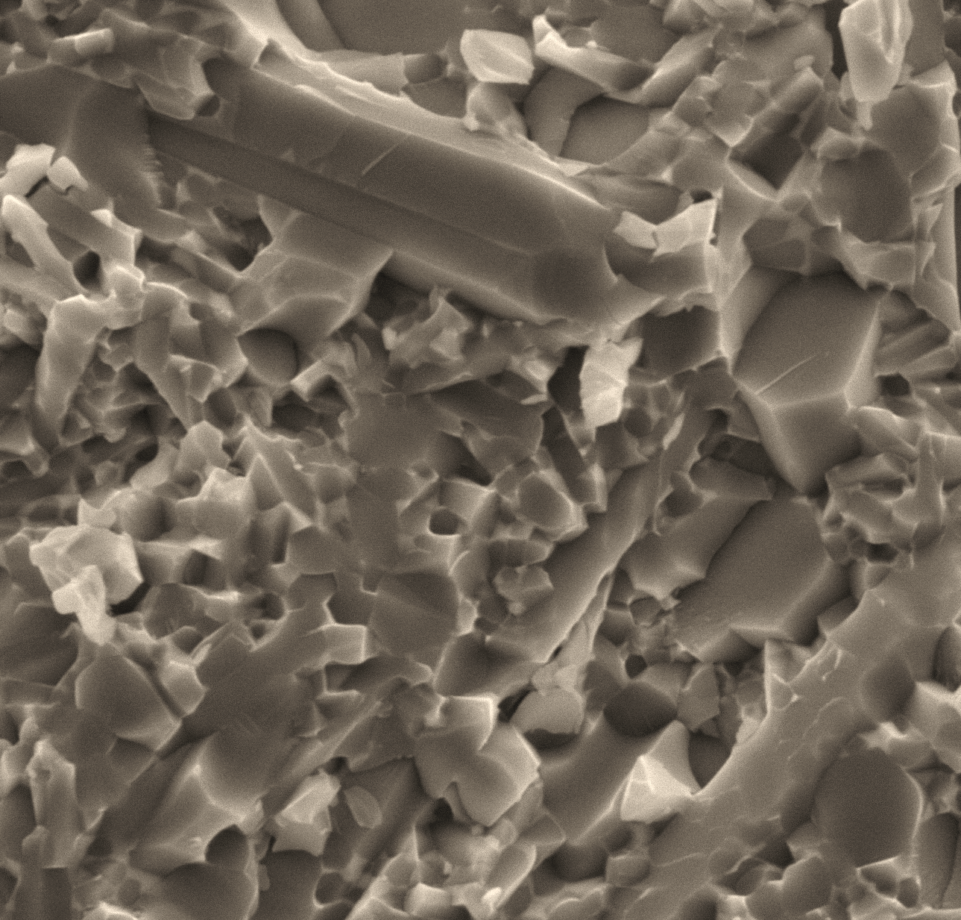
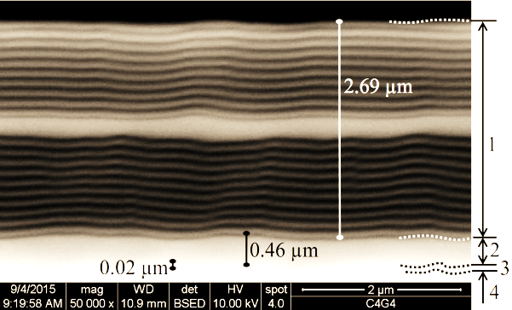
Направления научно-образовательной деятельности ведущей научной школы «Высокоэффективные технологии обработки» охватывают все этапы изготовления высокотехнологичных изделий машиностроения:
Получение перспективных инструментальных и конструкционных материалов, формирование заготовок изделий машиностроения посредством технологий искрового плазменного спекания, лазерного и электронно-лучевого плавления и др.
1
Формообразование изделий машиностроения из конструкционных сплавов, керамических и композиционных материалов посредством технологий механической (лезвийной и абразивной) и электро-физической обработки (электроэрозионной, лазерной, плазменной и др.)
2
Формирование износоустойчивых покрытий (интерметаллидных, керамических, алмазоподобных и алмазных), модификация поверхности изделий машиностроения для повышения их сопротивления изнашиванию и разрушению при воздействии эксплуатационных нагрузок
3
Мониторинг и интерактивная диагностика состояния машиностроительных изделий в процессе их эксплуатации для выбора оптимального управляющего воздействия и обеспечения их высокой работоспособности и надежности
4

Slide 3
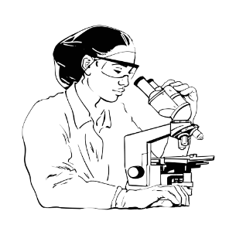
Кадровая (интеллектуальная), приборная и технологическая база для выполнения исследований
в рамках научных направлений школы «Высокоэффективные технологии обработки»
БАЗОВЫЕ СТРУКТУРНЫЕ ПОДРАЗДЕЛЕНИЯ НАУЧНОЙ ШКОЛЫ
Кафедра «Высокоэффективные технологии обработки»
Лаборатория искрового плазменного спекания
«Композиционные материалы»
«Прикладная математика»
«Компьютерные системы управления»
КАФЕДРЫ УНИВЕРСИТЕТА – АКТИВНЫЕ УЧАСТНИКИ ПРОЕКТОВ ШКОЛЫ
«Физика»
«Технологическое проектирование»
«Инструментальная техника и технология формообразования»
«Измерительные информационные системы и технологии»
Получение перспективных инструментальных и конструкционных материалов, формирование заготовок
Формообразование изделий машиностроения из конструкционных сплавов, керамических и композиционных материалов
Формирование износоустойчивых покрытий, модификация поверхности изделий машиностроения
Мониторинг и интерактивная диагностика состояния машиностроительных изделий в процессе их эксплуатации
НАУЧНЫЕ НАПРАВЛЕНИЯ
ЛАБОРАТОРНАЯ
БАЗА ДЛЯ
ВЫПОЛНЕНИЯ ПРОЕКТОВ
Лаборатория искрового плазменного спекания
Лаборатория технологий микрообработки
Лаборатория технологий нанесения покрытий и термообработки
Лаборатория технологий обработки концентрированными потоками энергии
Лаборатория технологий автоматизированного и безлюдного механо-обрабатывающего производства
Лаборатория инновационных аддитивных технологий
Лаборатория технологий резания материалов

Slide 4
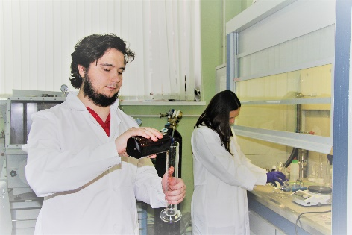
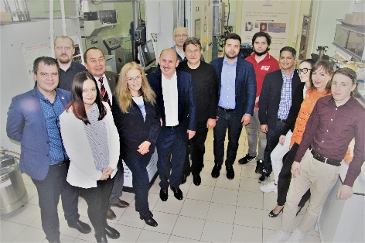
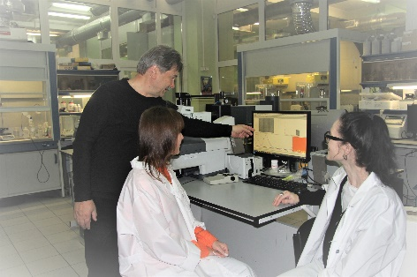
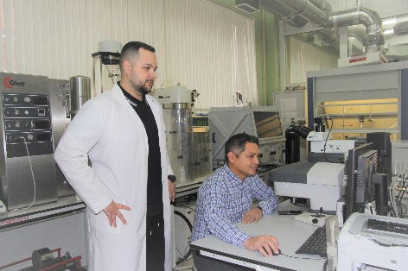
Научная школа «Высокоэффективные технологии обработки» сегодня…
Осуществляет подготовку высококвалицированных кадров на базе принципов интеграции научной и образовательной деятельности, ежегодно выпуская более 70 бакалавров, магистров и аспирантов
Выполняет ежегодно не менее 15 научно-исследовательских и технологических проектов с привлечением ведущих ученых и специалистов профильных (партнерских) кафедр университета
Имеет в основе научно-педагогического состава 66 авторитетных ученых, опытных специалистов и перспективных исследователей из числа работников университета, из которых не менее 40% - молодые ученые и специалисты
Публикует ежегодно на основе результатов инновационных исследований более 120 статей в зарубежных изданиях, индексируемых базами Web of Science и Scopus, из которых 50 единиц – статьи в изданиях 1 и 2 квартилей

Slide 5
Примеры научных тематик (проектов), реализуемых школой
«Высокоэффективные технологии обработки»
Полный цикл разработки и изготовления режущего инструмента, в том числе нанесение износостойких покрытий, проведение испытаний и диагностика
Создание новых наноструктурированных материалов для машиностроения, инструментальной отрасли и медицины
Разработка и нанесение новых износостойких наноструктурированных покрытий на режущий инструмент, изделия машиностроения и медицины
Применение аддитивных технологий для изготовления широкого спектра сложнопрофильных изделий машиностроения и медицины
Исследование химического состава и физико-механических свойств материалов
Разработка технологий многокоординатной механической и электрофизической обработки изделий машиностроения и медицины
Разработка систем мониторинга и диагностики состояния процессов формообразования инструментальных и конструкционных материалов на основе керамик

Slide 6
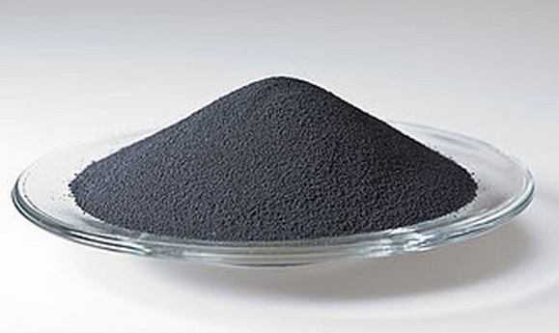
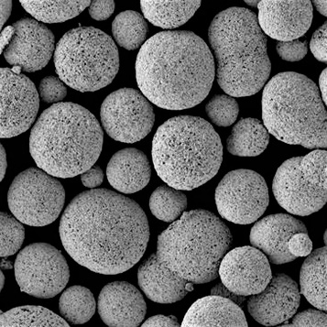
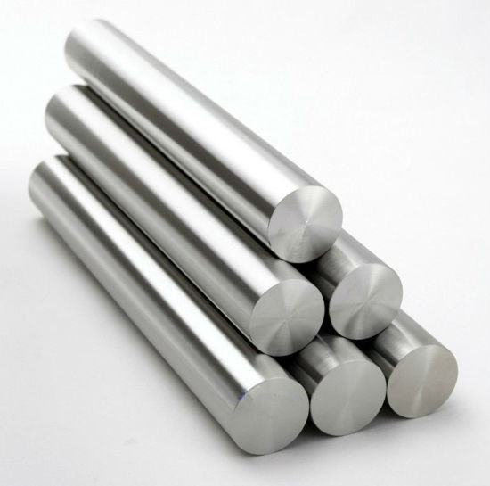
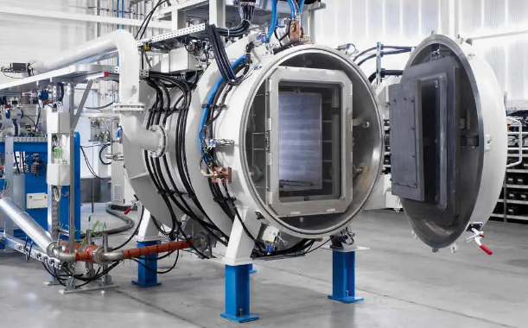
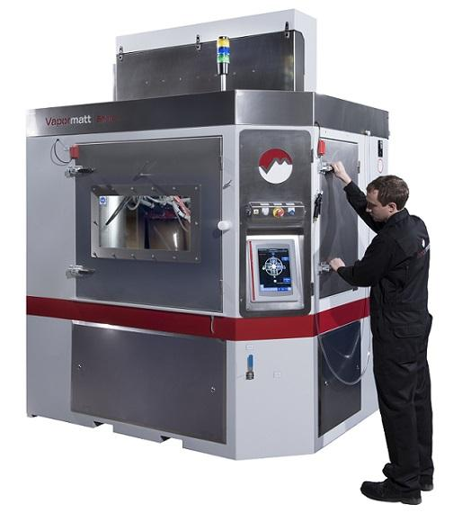
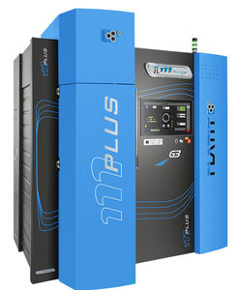
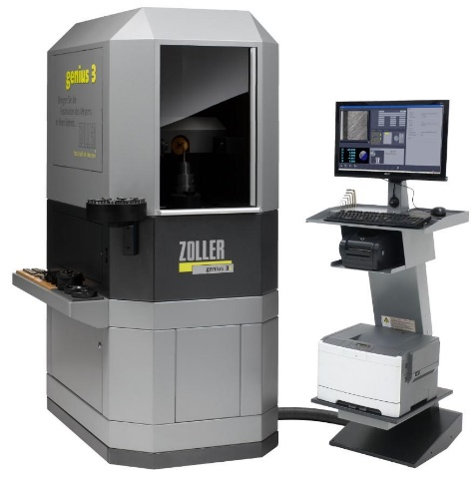
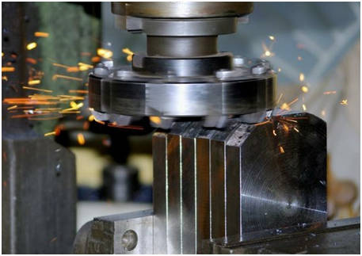
Полный цикл разработки и изготовления режущего инструмента
Подготовка исходной шихты и спекание наноструктурированных материалов с прорывным комплексом физико-механических свойств, обработка поверхности и нанесение износостойких наноструктурированных покрытий
Исследование исходных материалов
Подготовка готового – к – прессованию порошка
Прессование инструментальных заготовок
Компрессионное вакуумное спекание твердосплавных заготовок
Формирование геометрии и обработка кромки
Нанесение функциональных износостойких покрытий
Метрологический контроль режущего инструмента
Проведение испытаний изготовленного режущего инструмента

Slide 7
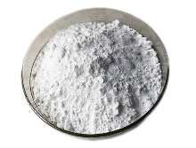
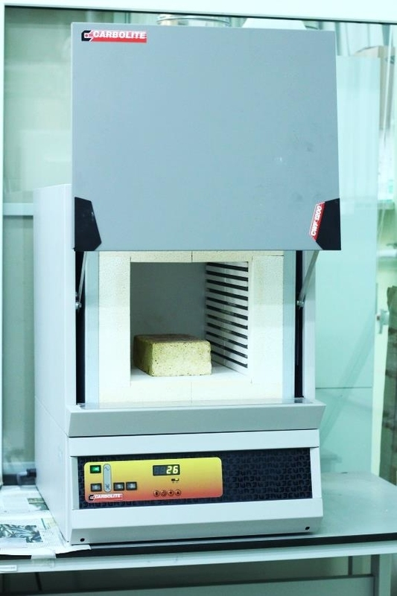
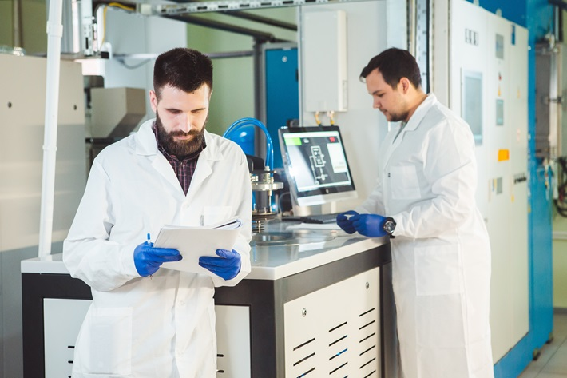
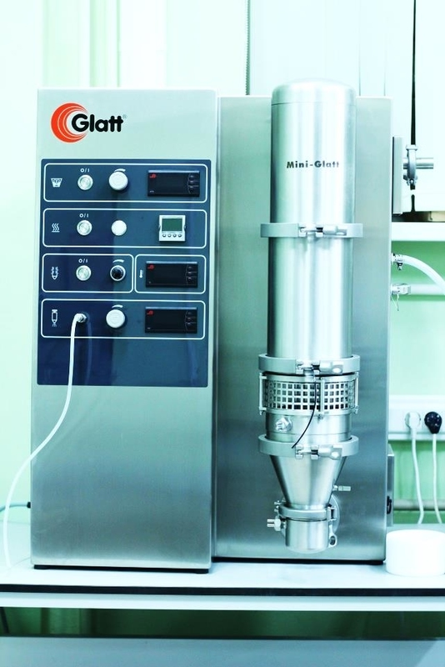
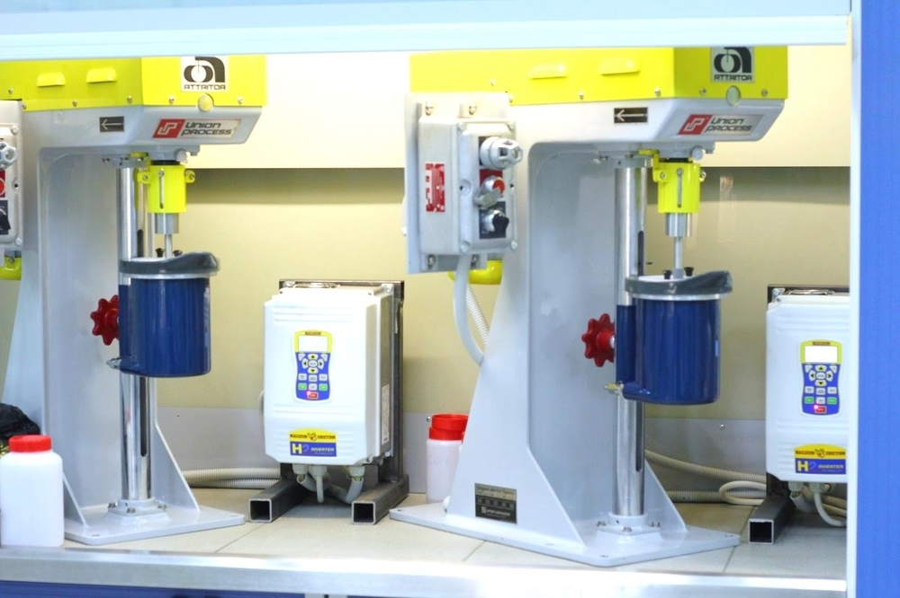
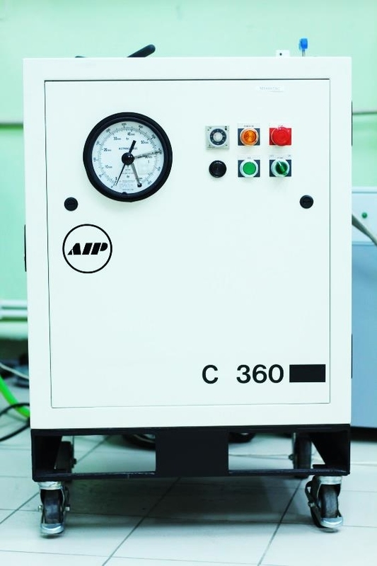
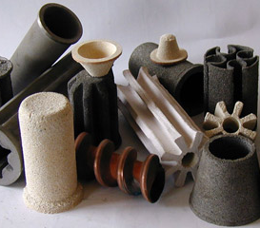
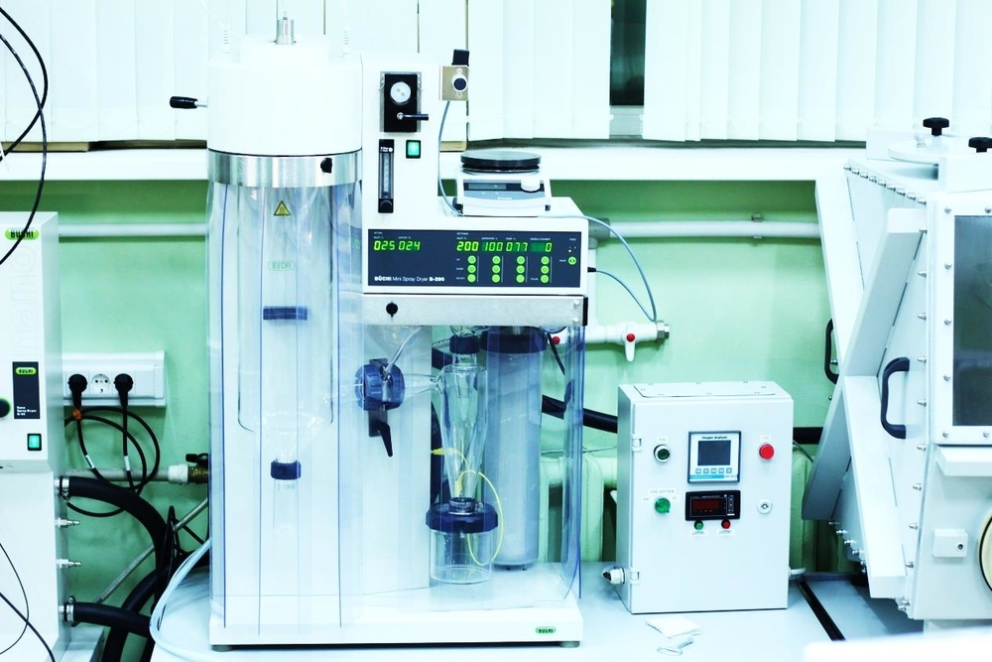
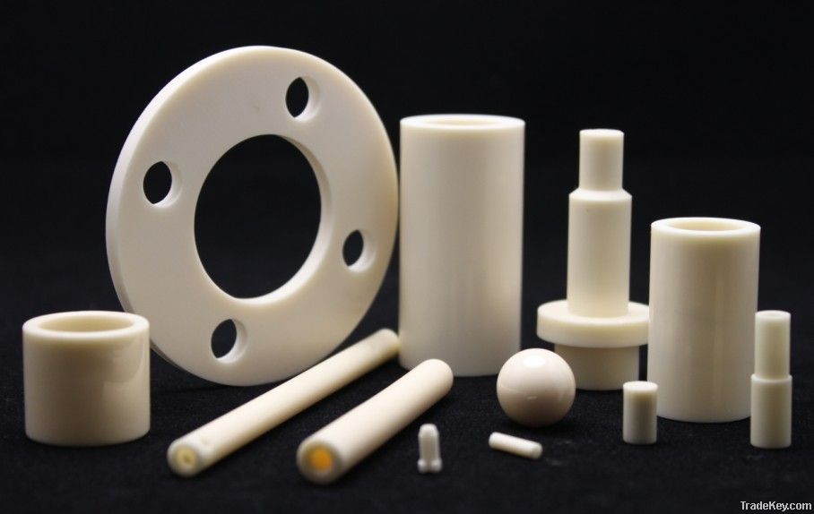
СОЗДАНИЕ НОВЫХ НАНОСТРУКТУРИРОВАННЫХ МАТЕРИАЛОВ ДЛЯ МАШИНОСТРОЕНИЯ, ИНСТРУМЕНТАЛЬНОЙ ОТРАСЛИ И МЕДИЦИНЫ
На базе технологического оборудования лаборатории искрового плазменного спекания (ведущая лаборатория мирового уровня) возможно организация полного цикла получения новых наноструктурированных материалов https://lecast.ru/
Подготовка керамических композиций
Холодное изостатическое прессование металлокерамических композиций
Термическая обработка готовых металло- керамических изделий
Сухой и мокрый помол порошков;
Центрифугирование суспензий;
Распылительная сушка;
Лиофильная сушка;
Гранулирование в псевдоожиженном слое;
Механическое смешивание, диспергирование и гомогенизация порошковых смесей;
Вакуумная сушка порошковых композиций;
Просеивание порошковых материалов.
Высокотемпературное вакуумное спекание материалов или в среде инертной атмосферы (максимальная температура спекания 2500 °С).
Отжиг, закалка, отпуск, старение материалов и изделий, термическое травление на воздухе.
Формование и уплотнение металлокерамических порошков при максимальном давлении 215 МПа. Основным преимуществом холодного изостатического прессования является однородная по всему объему образца плотность.

Slide 8
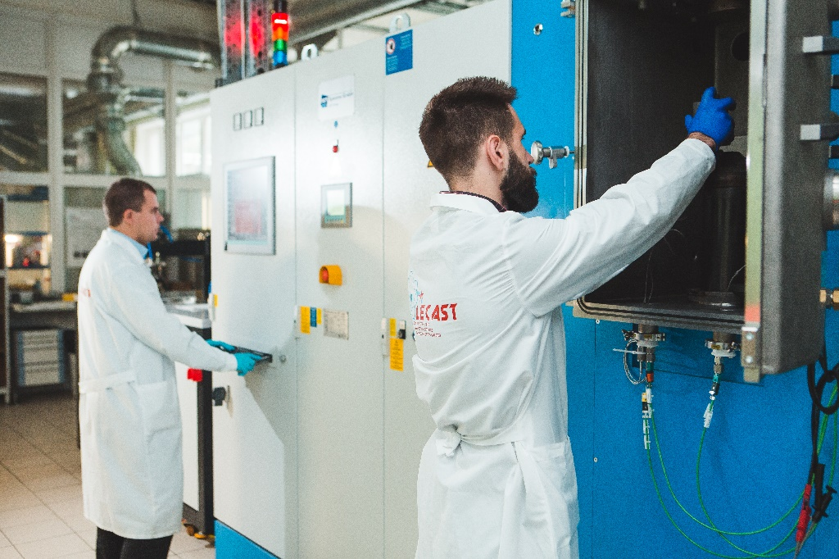
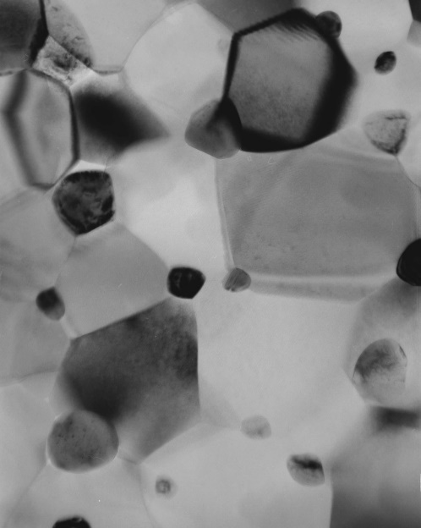
СОЗДАНИЕ НОВЫХ НАНОСТРУКТУРИРОВАННЫХ МАТЕРИАЛОВ ДЛЯ МАШИНОСТРОЕНИЯ, ИНСТРУМЕНТАЛЬНОЙ ОТРАСЛИ И МЕДИЦИНЫ
Искровое плазменное спекание инновационных наноструктурированных материалов с прорывным комплексом физико-механических свойств
200 nm
100 nm

Slide 9
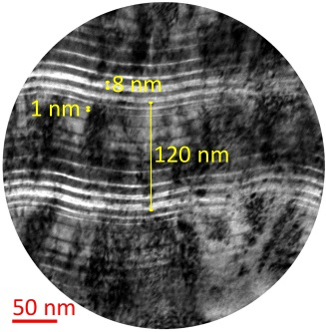
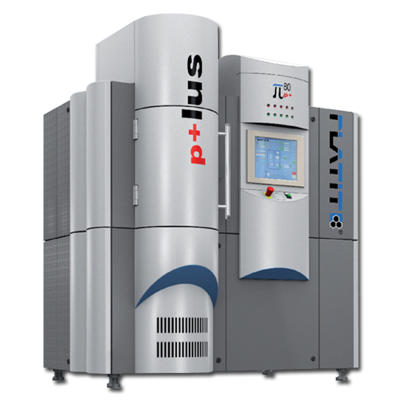
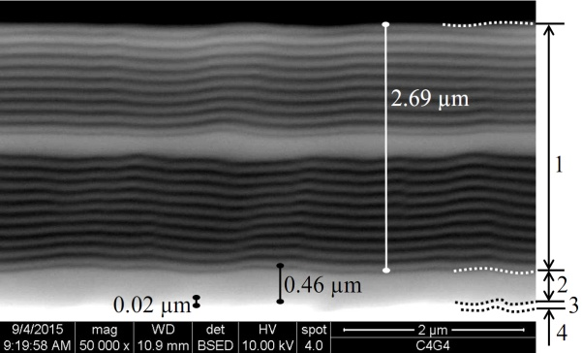
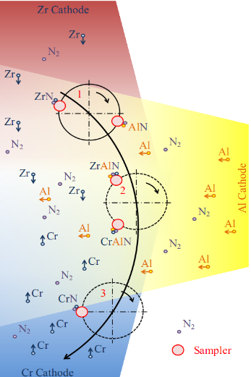
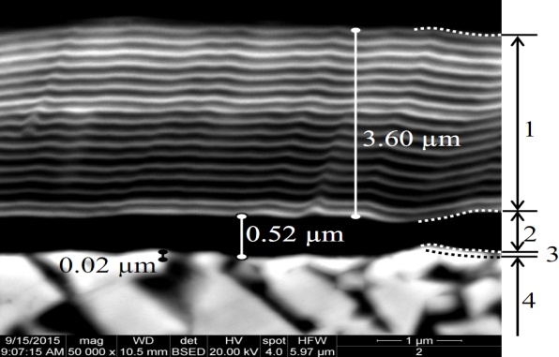
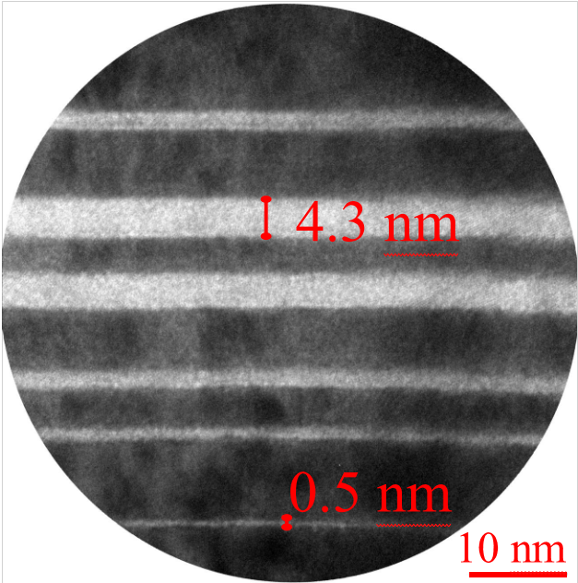
СОЗДАНИЕ НОВЫХ НАНОСТРУКТУРИРОВАННЫХ МАТЕРИАЛОВ ДЛЯ МАШИНОСТРОЕНИЯ, ИНСТРУМЕНТАЛЬНОЙ ОТРАСЛИ И МЕДИЦИНЫ
Искровое плазменное спекание инновационных наноструктурированных материалов с прорывным комплексом физико-механических свойств
Нанослойный период – слой, формирующийся при одном полном обороте поворотного стола установки.

Slide 10
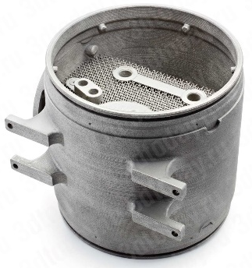
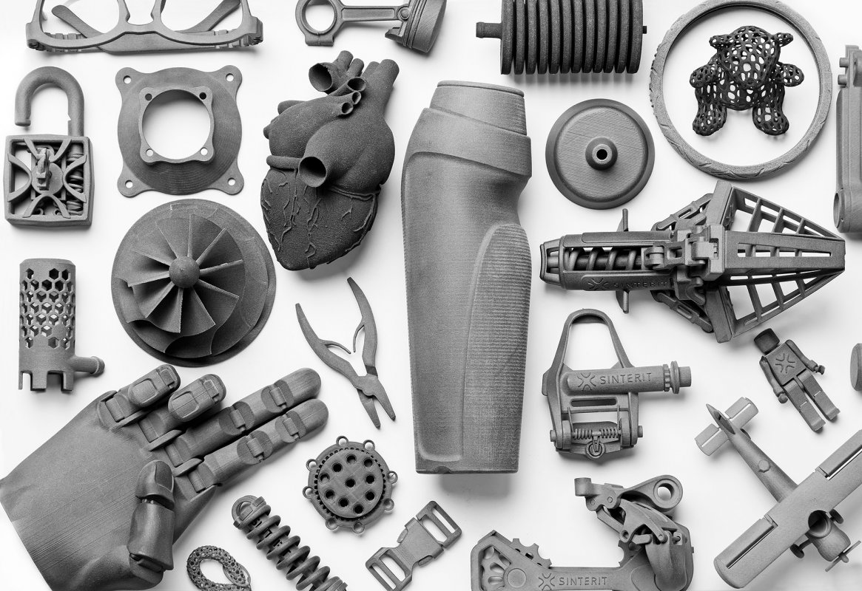
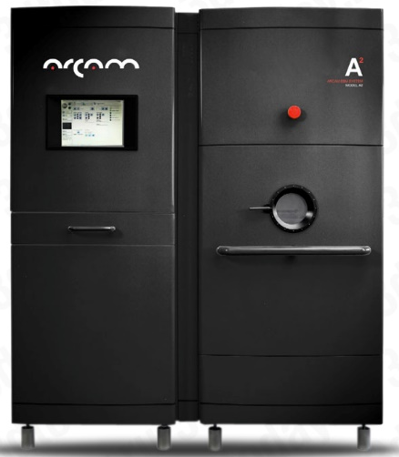
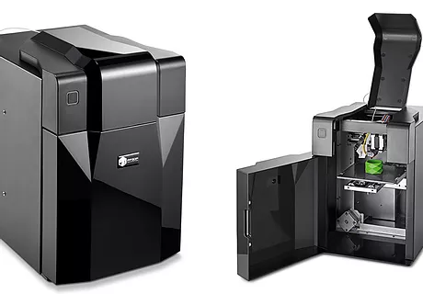
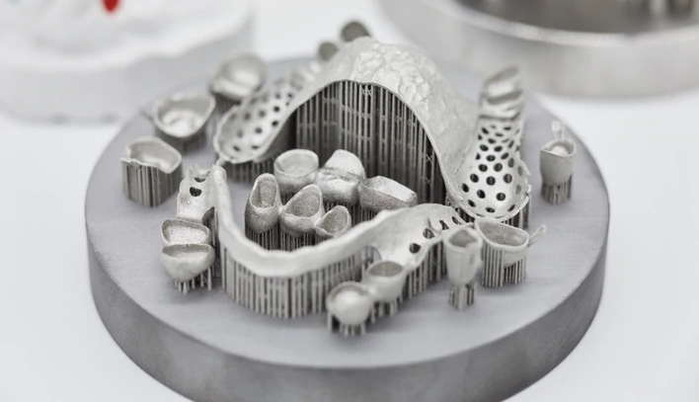
ПРИМЕНЕНИЕ АДДИТИВНЫХ ТЕХНОЛОГИЙ ДЛЯ ИЗГОТОВЛЕНИЯ ШИРОКОГО СПЕКТРА СЛОЖНОПРОФИЛЬНЫХ ИЗДЕЛИЙ МАШИНОСТРОЕНИЯ И МЕДИЦИНЫ
На базе технологического оборудования лаборатории инновационных аддитивных технологий (https://www.liat-stankin.com/) МГТУ «СТАНКИН» возможно решение следующих задач:
Использование технологии лазерного плавления (установки A2 ARCAM и M280 EOS) для получения объемных металлических сложнопрофильных изделий машиностроения
Применение технологии 3d печати для получения объемных пластиковых макетов, моделей и прототипов.
Установка A2 ARCAM
(Швеция)
FDM PRINTER
Изготовление коронок, мостов, абатментов, основных и вспомогательных структур, подконструкций для имплантатов.
Печать макетов, моделей и прототипов из пластиков 3D-печать протезов и имплантатов из металла

Slide 11
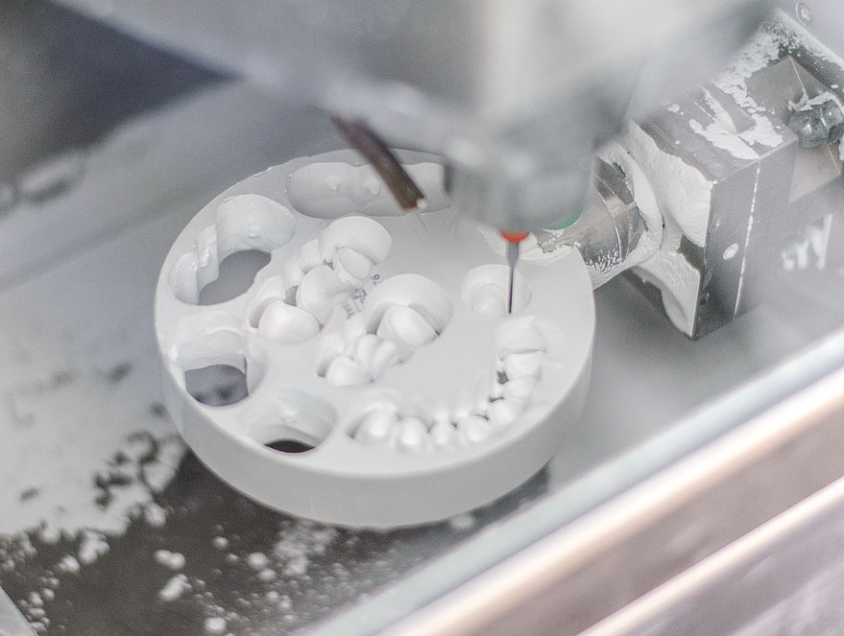
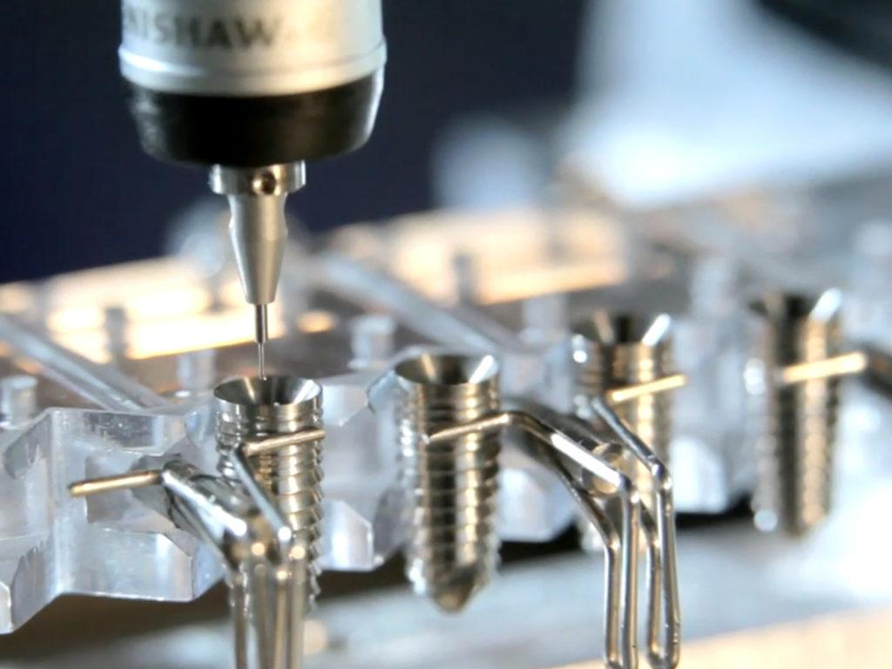
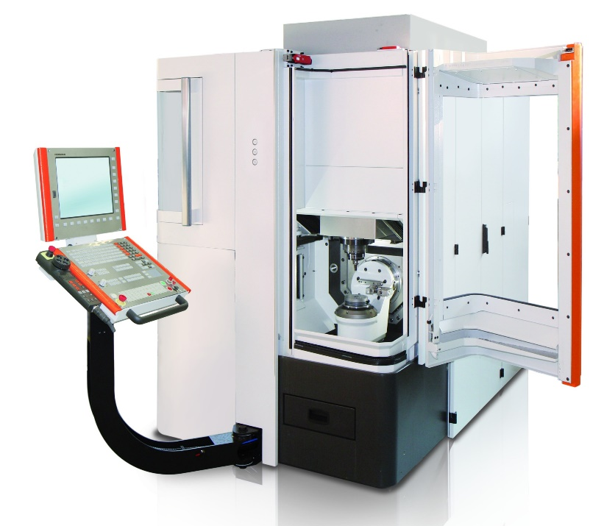
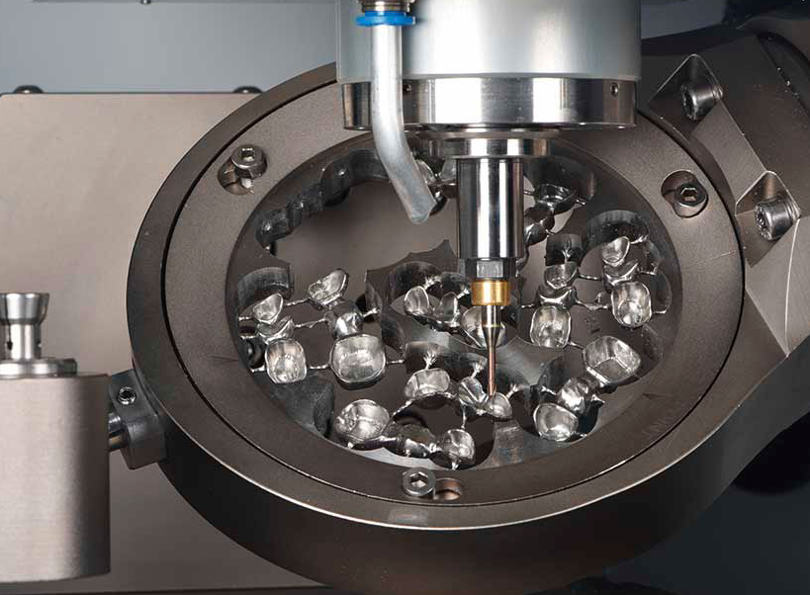
РАЗРАБОТКА ТЕХНОЛОГИЙ МНОГОКООРДИНАТНОЙ МЕХАНИЧЕСКОЙ И ЭЛЕКТРОФИЗИЧЕСКОЙ ОБРАБОТКИ ИЗДЕЛИЙ МАШИНОСТРОЕНИЯ
На базе технологического оборудования лаборатории технологий микрообработки МГТУ «СТАНКИН» возможно организация высокоточной многокоординатной фрезерной обработки для получения зубных имплантатов, коронок и других стоматологических конструкций
Многокоординатная обработка керамических заготовок
Многокоординатная обработка металлических зубных имплантатов
Пятикоординатный фрезерный станок HSM 200U для производства инструментов и пресс-форм, высокоточных деталей, таких, как: сложные детали, используемые в часовой промышленности, протезы и имплантанты, пневмогидроструйная техника, отражатели и др.
HSM 200U LPGF Agie Charmilles
(Швейцария)
Многокоординатная обработка металлических заготовок

Slide 12
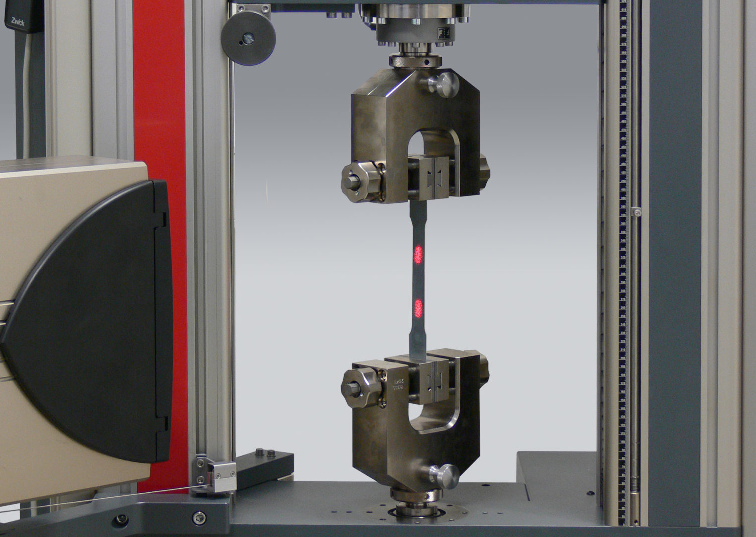
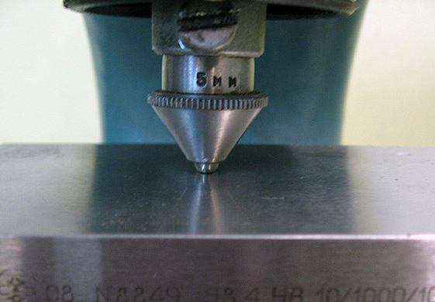
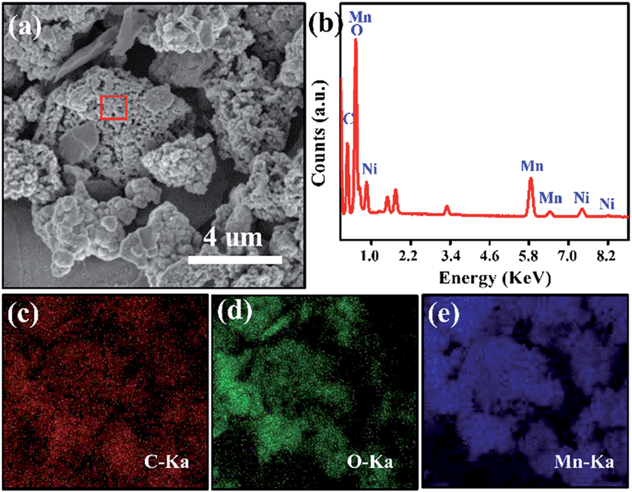
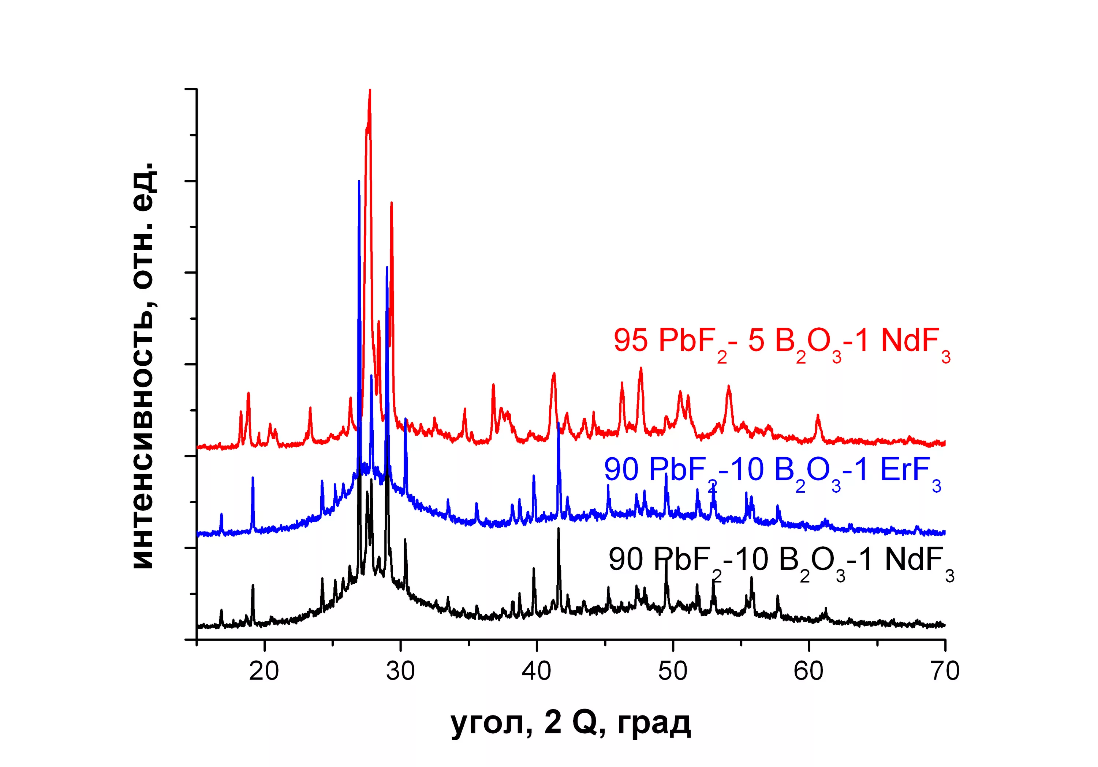
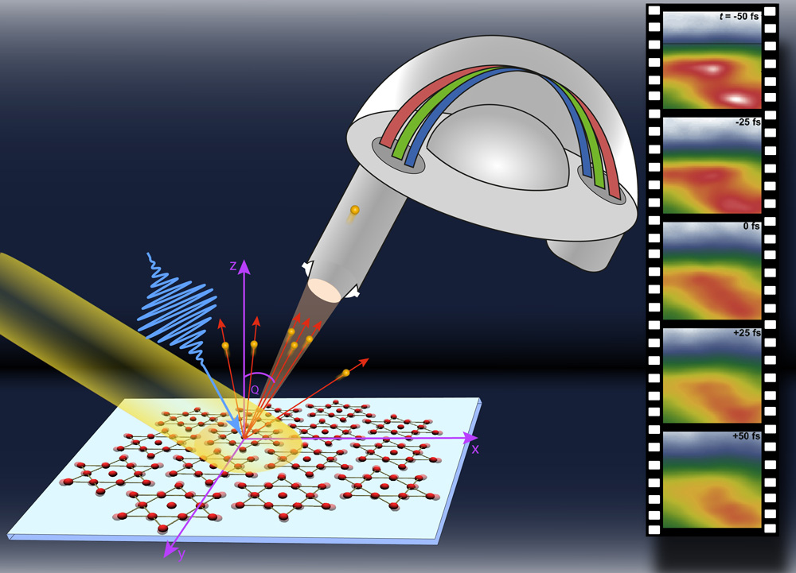
ИССЛЕДОВАНИЕ ХИМИЧЕСКОГО СОСТАВА И ФИЗИКО-МЕХАНИЧЕСКИХ СВОЙСТВ МАТЕРАИЛОВ
Лаборатория исследования свойств материалов МГТУ СТАНКИН оснащена уникальным набором современного лабораторного и аналитического оборудования, позволяющего проводить испытания различного уровня сложности
Механические статические и динамические испытания на растяжение сжатие и изгиб при нормальной, пониженной и повышенной температурах.
Проведение испытаний на многоцикловую усталость на установке INSTRON Electropuls E10000 (Великобритания)
Испытания на усталостную прочность при различных схемах нагружения, на ударный изгиб и склонность к механическому старению при нормальной и пониженной температурах. Измерения твердости по Бринеллю, Виккерсу, Роквеллу, Оливеру-Фарру.
Исследования микроструктуры и анализ структур материалов с количественной оценкой размеров и формы зерна, неметаллических включений, пористости, фазового состава двухфазных материалов.
Технические характеристики
- усилие до ±10 kН;
- момент до ±100 Нм;
- циклические воздействия с произвольной формой волны с частотой до 100 Гц;
скорость от 0,05 до 200 мм/мин;
- термокамера: -70 до +250ºС.
Рентгеноструктурный анализ с возможностью качественного и количественного изучения фазового состава материалов при температурах до 1600 °С, анализ текстур и остаточных напряжений поверхности, определения ориентировки осей.
Рентгеновская фотоэлектронная спектроскопия с возможностью изучения химического и элементного состава поверхности образца, картирования и профилирования химических элементов на глубину от десятых долей нанометра до нескольких микрон.
INSTRON Electropuls E10000

Slide 13
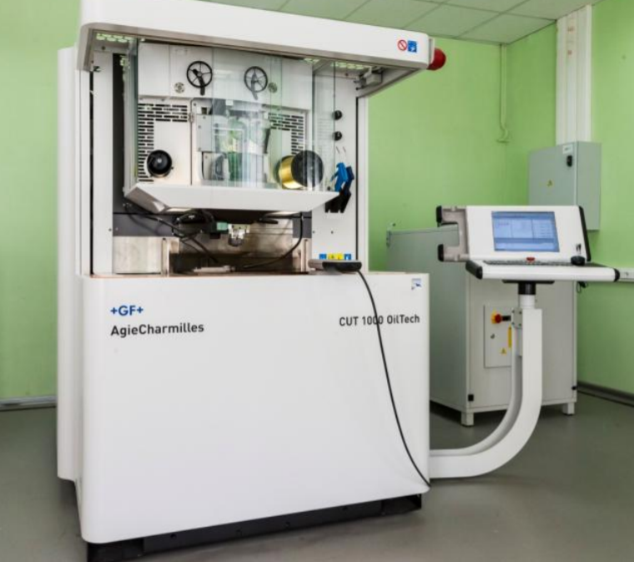
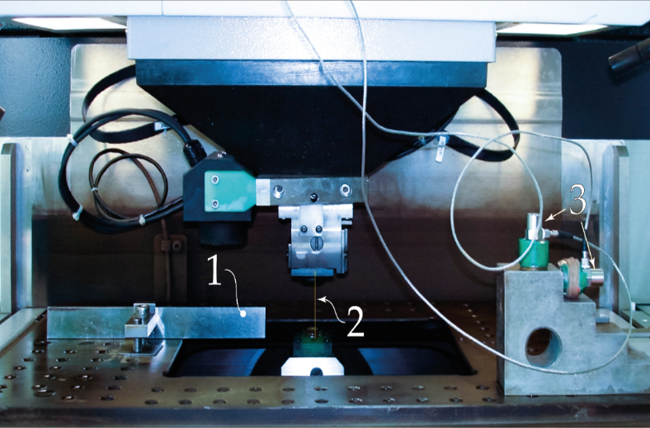
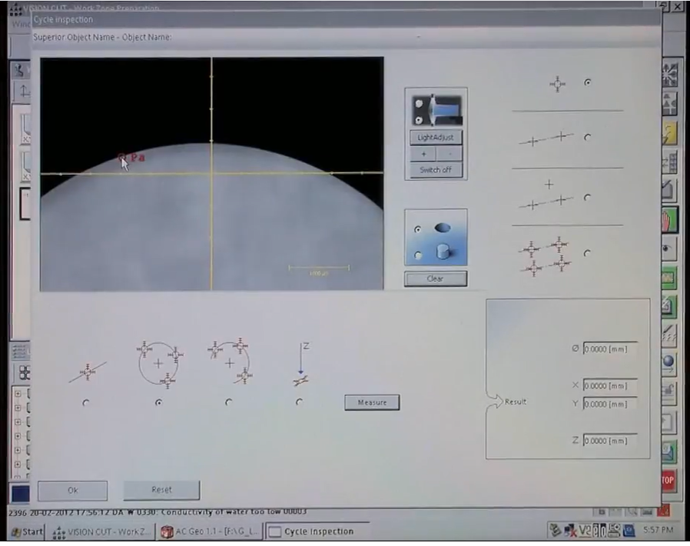
Разработка систем мониторинга и диагностики состояния процессов формообразования инструментальных и конструкционных материалов на основе керамик
Изучение и выбор диагностических признаков (например, параметров АЭ-сигналов), регистрируемых размещенными вблизи зоны резания датчиками, установление взаимосвязей сигналов с проблемами и погрешностями обработки, разработка эффективных методов фильтрации шумов с помощью частотно-временного и многомасштабного вейвлет-анализа, построение и программная реализация алгоритмов диагностирования
Реализация оnline мониторинга процесса обработки, диагностирование его состояния по разработанным алгоритмам и адаптивное управление посредством коррекции технологических режимов для обеспечения высоких производительности, размерной точности и качества поверхности изделий из труднообрабатываемых керамических материалов
Электроэрозионная вырезка заготовок ответственных деталей типа «топливный элемент» из труднообрабатываемых керамических материалов с содержанием TiC/SiC до 30% (вариант решаемой задачи)

